Slide 1
Кружок «Забавушка»
Руководитель кружка: Котенко Екатерина Викторовна

Slide 2
Программа кружка разработана с учетом целей и задач примерной образовательной программы дошкольного образования, на основе данных о возрастных, индивидуальных и психофизиологических особенностях детей, а также с учетом порционной программы И. А. Лыковой «Цветные ладошки» Программа рассчитана на детей 4 -7 лет. Направлением кружка является развитие художественно – эстетических способностей детей через работу с различными материалами.
Цель: формирование художественно – творческих способностей, совершенствование практических умений и навыков детей в работе с нестандартными материалами и оборудованием, их свободное применение в играх и творческой деятельности.

Slide 3
Задачи
1. Формировать технические умения и навыки в работе с различными материалами.
2. Расширять умения создавать композиции.
3. Развивать творческие способности на основе знаний, умений и навыков детей.
4. Развивать память, внимание, глазомер.
5. Вызвать у детей интерес к художественному труду, творческой деятельности и полученному результату.
Notes:
Ния

Slide 4
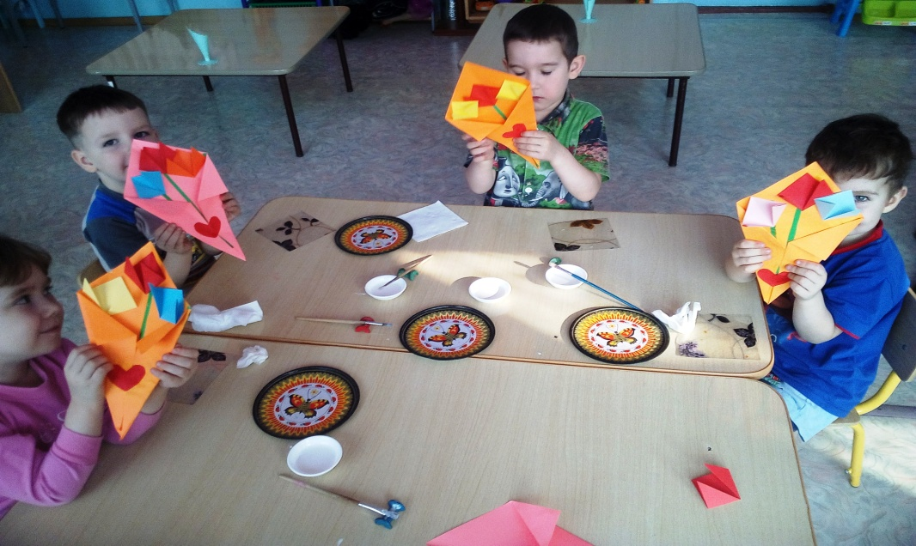
Оригами «Букет для мамы»

Slide 5
Рисование песком

